Slide 1
WebSocket Protocolo
Projecto e Seminário
Autor: Bruno Baptista
5 Maio 2014

Slide 2
WebSocket
O que é – Protocolo da camada de transporte no modelo tcp/ip.
Proporciona – uma comunicação full-duplex, bidireccional numa única ligação.
Objectivo – Utilizar o modelo tcp/ip na infra-estrutura web.
Funcionamento:
1ª parte - handshake: Pedido de upgrade de HTTP para WebSocket. O servidor responde, se quiser, com o protocolo suportado.
2ª parte - envio de mensagem: Cliente fica a escuta de notificações assíncronas, podendo enviar mensagens ou fechar ligação. Não são criadas novas ligações.
Desenvolvido por IETF (Internet Engineering Task Force).
Para: chat , jogos MMO, compra/venda de acções.
Browsers suportados – IE10+, Firefox 4+, Chrome 4+, Safari 5+, Opera 11+.
Browsers não suportados – Opera mini e Android browser.
Notes:
Full-duplex – transmissao entre cliente e servidor ao mesmo tempo

Slide 3
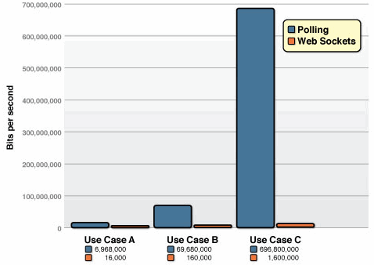
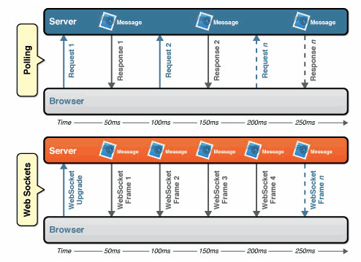
Porque usar WebSocket?
Banda larga → Depois do handshake, só é preciso mandar os dados e não os cabeçalhos.
Latência → Servidor envia mensagens sem precisar de um pedido do cliente.
[1]
[1]
Redução de 500:1 na banda larga e de 3:1 de latência
Notes:
Clientes – 1.000-10.000-100.000
Polling – pedidos sucessivos para ver se existe informação nova.
700mbps

Slide 4
WebSocket vs HTTP vs TCP
 | TCP | HTTP | WebSocket
Addressing | IP and Port | URL | URL
Simultaneous transmission | Full duplex | Half duplex | Full duplex
Content | Byte streams | MIME messages | Text and binary messages
Message boundaries | No | Yes | Yes
Connection oriented | Yes | No | Yes
[1]
Notes:
Message boundaries → message “ola” “adeus”. Pode receber “o” “la” “ad” “eus”
Connection oriented → se nao e -> nova conexao para enviar a resposta

Slide 5
Protocolo - Handshake
Todas as ligações websocket começam com uma ligação HTTP.
PEDIDO RESPOSTA
Required
Required
GET /echo HTTP/1.1 | HTTP/1.1 101 Switching Protocols
Host: server.exemple.com | Upgrade: websocket
Upgrade: websocket | Connection: Upgrade
Connection: Upgrade | Sec-WebSocket-Accept: fYoqiH14DgI+5ylEMwM2sOLzOi0=
Sec-WebSocket-Key: 7+C600xYybOv2zmJ69RQsw== | Sec-Websocket-Protocol : Protocol
Sec-WebSocket-Version: 13 | Sec-Websocket-Extensions : [Extensions]
Sec-WebSocket-Origin: http://exemple.com
Sec-WebSocket-Protocol: [protocols]
Sec-Websocket-Extensions: [extensions]
Cookie
Gerar sec-websocket-accept:
Servidor adiciona a chave recebida com a GUID - 258EAFA5-E914-47DA-95CA-C5AB0DC85B11.
Transforma o resultado com SHA1.
Transforma o resultado com base64 encoding.
[1]

Slide 6
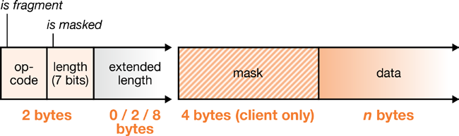
Protocolo - Message
Uma mensagem pode ser composta por > = 1 frame.
Não são enviados os headers.
Obrigatório todas as frames enviadas estarem “masked”.
UTF-8 em todas as mensagens.
[1]
Opcode | Tipo mensagem
1 | Text
2 | Binary
8 | Close
9 | Ping
10 | Pong
Masked-Data = data XOR mask
Is fragment = 0 → mensagem incompleta
Is fragment = 1 → mensagem completa
[1]

Slide 7
Protocolo - Closing
Como saber se uma ligação terminou abrutamente ou graciosamente?
Enviar uma frame com o opcode 8.
Indicar no conteúdo da frame, um código e uma razão (string).
Code | Description
1000 | Normal Close
1001 | Going Away
1002 | Protocol Error
1007 | Invalid Data
[1]
Intervalos de códigos para o fecho da ligação.
Code | Description
0-999 | Inválido. Não se pode usar
1000-2999 | Reservado para o protocolo e futuras versões
2000-3999 | Bibliotecas, frameworks e aplicações
4000-4999 | Privado
[1]
Notes:
Going away → servidor esta a desligar
Invalid data → mensagem mal formatada

Slide 8
WebSocket - Segurança
Tipo de ataques | Solução | Como?
Denial of service | Header – Origin | Servidor pode rejeitar clientes
Denial of service by connecting flooding | Header – Origin | Browser não permite novas conexões
Proxy server | Mask | XOR entre a mask e a mensagem.
Cross protocol | Header - key | Servidor responde com a chave do cliente + GUID
Man-in-the-middle | wss://… | SSL/TLS
[1]
Notes:
Denial of service → fazer varios pedidos ao servidor ate nao conseguir lidar com tantos pedidos.
Connection flooding → fazer varias ligacões.
Proxy → fazer cache de informação.
Cross→fazer pedidos de um protocolo, em que o servidor espera outro. Ou fazer request websocket a um servidor nao websocket
Man → uma conexão criptografada ,autenticidade do servidor e do cliente por meio de certificados digitais.

Slide 9
Bibliografia
[1] Adam Freeman, “The Definitive Guide to HTML5”, Apress , ISBN13: 978-1-4302-3960-4
[2] http://www.websocket.org/
[3] http://datatracker.ietf.org/doc/rfc6455/

